Slide 1


Slide 2
答辩流程
整体内容30-40分钟
议程 | 时长（min） | 主要内容
答辩介绍 | 3 | HR介绍流程及现场人员（答辩同学、主管、师兄）
答辩总结 | 20 | 陈述实习目标（任务目标&成长目标）及完成结果
反馈建议 | 10 | 主管&师兄就实习期表现和答辩表现给予反馈，并给出未来成长建议

Slide 3
目录
整体内容30-40分钟
个人简介
实习工作总结
未来工作展望与深入方向
实习总结与个人成长

Slide 4

个人简介
1
我是谁：马一凌
我来自哪个学校：山东大学
这里是照片
2
添加照片
3
实习部门：数据中心软件 - 框架算法平台
4
实习时间：6.23 – 9.12

Slide 5
实习重点内容&总结思考
建议包含但不限于：
1、包含任务目标和成长目标
2、聚焦重点，说清楚过程中的挑战/难点，如何思考并解决的
3、过程中的做的好的和有待提升的点（再做一次会有什么优化和改变）
4、最后得到怎么样的结果和沉淀
突出亮点/价值/意义，2 ~ 4 page

Slide 6
实习期间的学习与技能储备
核心框架学习：
Vllm框架：学习从v0版本到v1版本的变化，以及v1版本中的调度策略设计。并形成文档（架构图）
Sglang框架：学习核心架构、调度策略，并与vllm进行对比学习（架构图）
性能分析工具掌握：
Profiler工具（nsys）的使用场景、操作流程以及数据分析方法
使用nvtx在代码中打标记，在nsys的可视化界面中可以利用标记定位区间范围
使用Stats System View还可以将每个步骤的执行情况导出，并量化分析

Slide 7
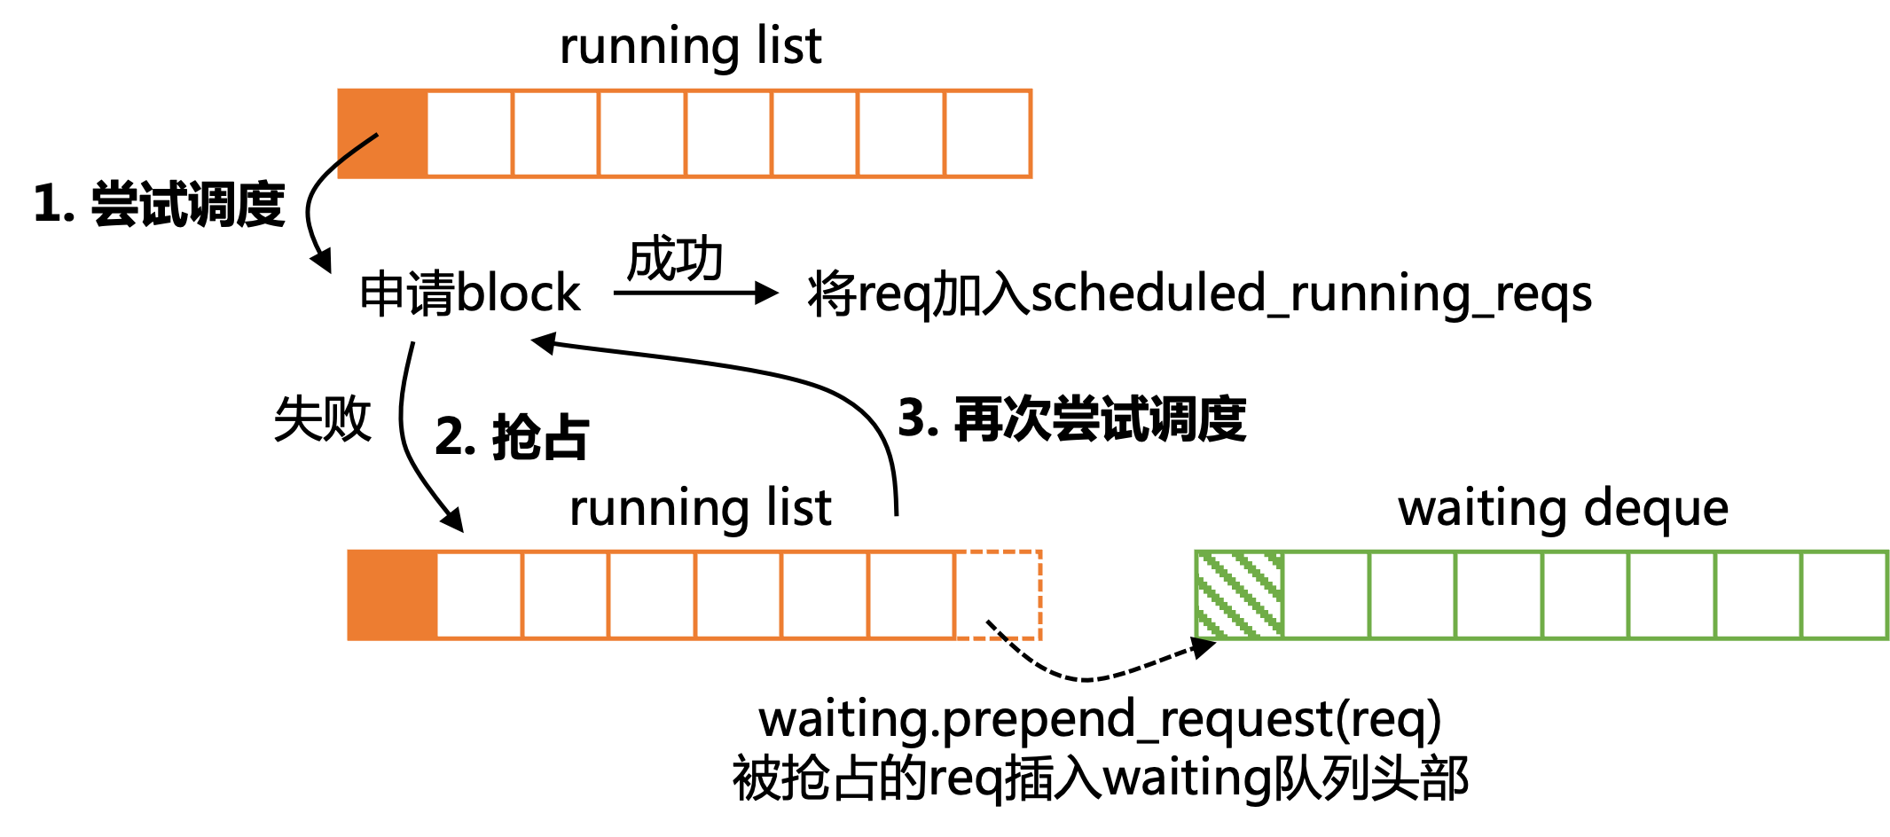
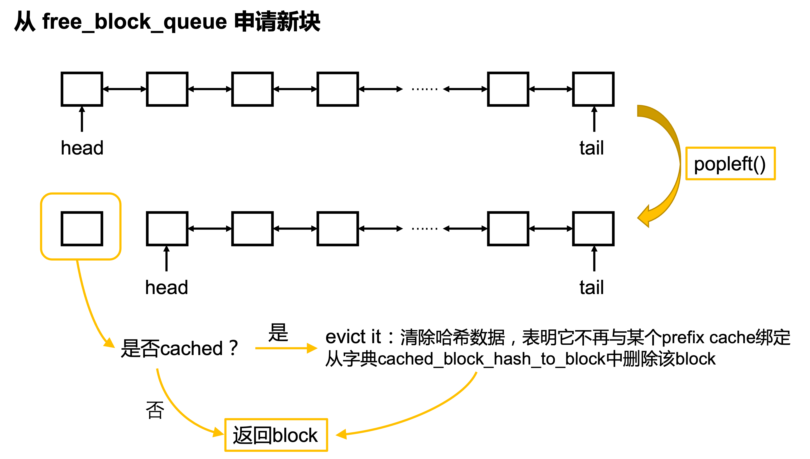
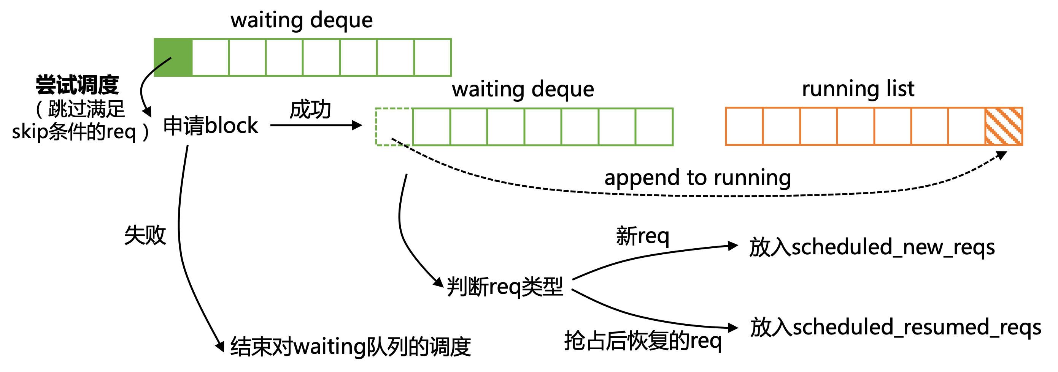
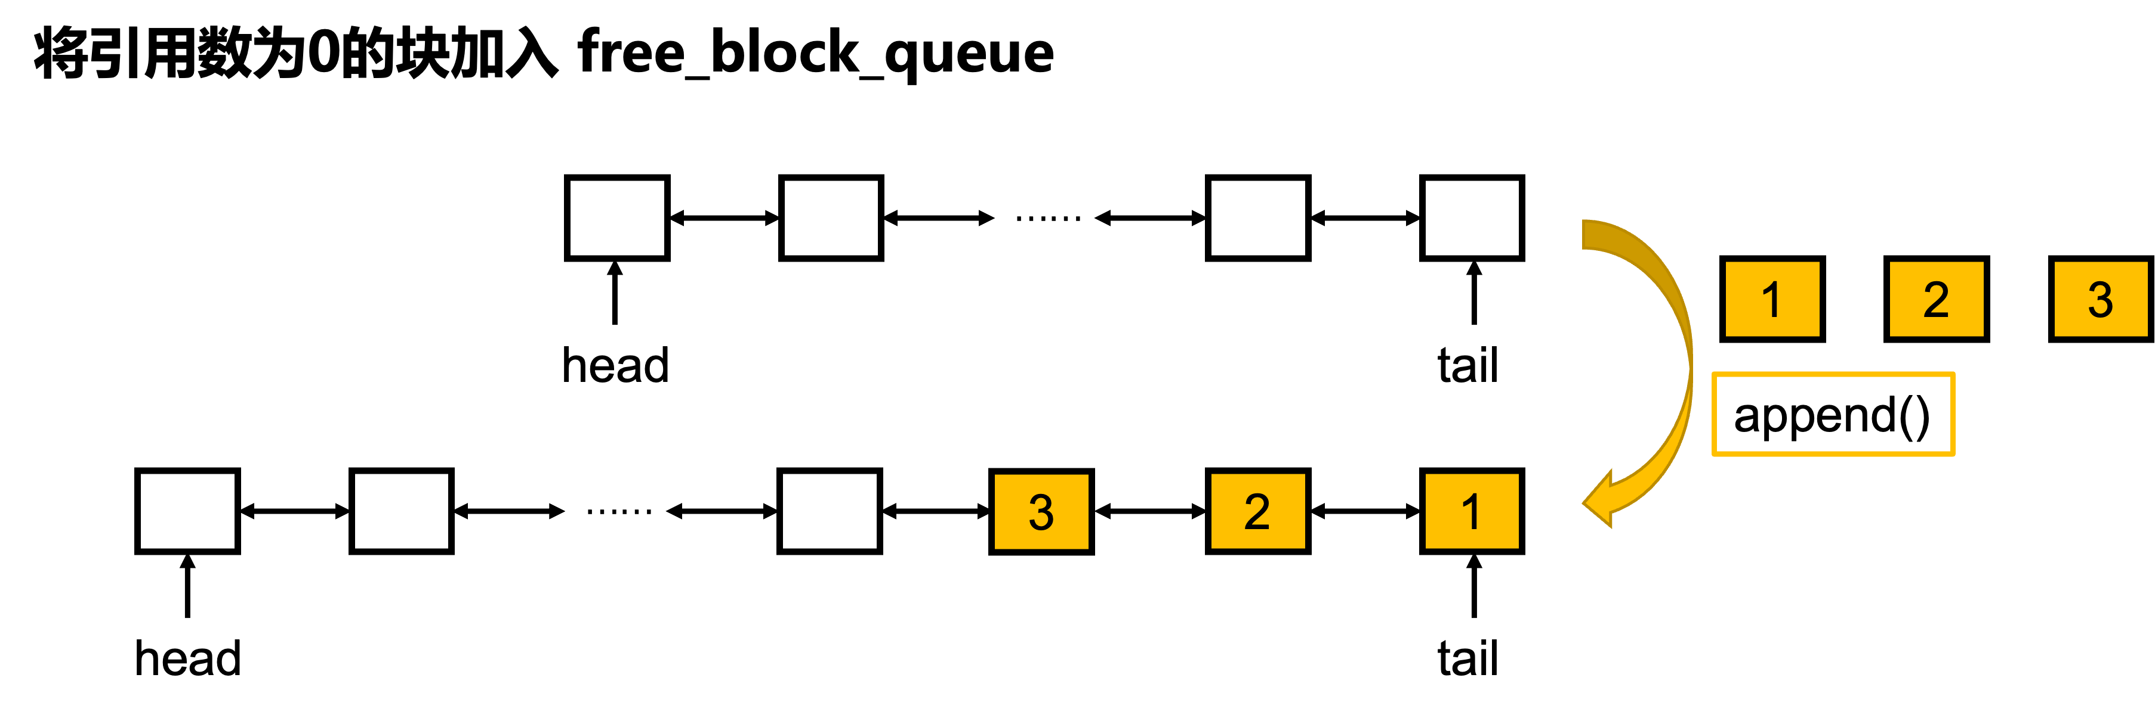
实习期间的学习与技能储备
vLLM框架及调度策略
Request队列的调度
vLLM中的KV cache管理
（前缀哈希+双向链表）
Notes:
核心框架学习：
Vllm框架：学习从v0版本到v1版本的变化，以及v1版本中的调度策略设计。并形成文档（架构图）
Sglang框架：学习核心架构、调度策略，并与vllm进行对比学习（架构图）
性能分析工具掌握：
Profiler工具（nsys）的使用场景、操作流程以及数据分析方法
使用nvtx在代码中打标记，在nsys的可视化界面中可以利用标记定位区间范围
使用Stats System View还可以将每个步骤的执行情况导出，并量化分析

Slide 8
实习期间的学习与技能储备
vLLM不同attention的CUDA Graph行为
attention | 支持的graph类型
Flash attention | V2：piecewise CUDA GRAPH V3：full CUDA GRAPH
FlashInfer | 仅支持纯decode模式的CUDA GRAPH
TritonAttention | 支持full CUDA GRAPH
XFormers | 支持piecewise CUDA GRAPH
FlexAttention | 支持piecewise CUDA GRAPH
Notes:
核心框架学习：
Vllm框架：学习从v0版本到v1版本的变化，以及v1版本中的调度策略设计。并形成文档（架构图）
Sglang框架：学习核心架构、调度策略，并与vllm进行对比学习（架构图）
性能分析工具掌握：
Profiler工具（nsys）的使用场景、操作流程以及数据分析方法
使用nvtx在代码中打标记，在nsys的可视化界面中可以利用标记定位区间范围
使用Stats System View还可以将每个步骤的执行情况导出，并量化分析

Slide 9
实习期间的学习与技能储备
SGLang框架及调度策略
SGLang中的KV cache管理
radix tree
root_node
root_node
H
H
Hello, what your first name
Hello, what your
split node
f
s
first name
second name
Notes:
核心框架学习：
Vllm框架：学习从v0版本到v1版本的变化，以及v1版本中的调度策略设计。并形成文档（架构图）
Sglang框架：学习核心架构、调度策略，并与vllm进行对比学习（架构图）
性能分析工具掌握：
Profiler工具（nsys）的使用场景、操作流程以及数据分析方法
使用nvtx在代码中打标记，在nsys的可视化界面中可以利用标记定位区间范围
使用Stats System View还可以将每个步骤的执行情况导出，并量化分析

Slide 10
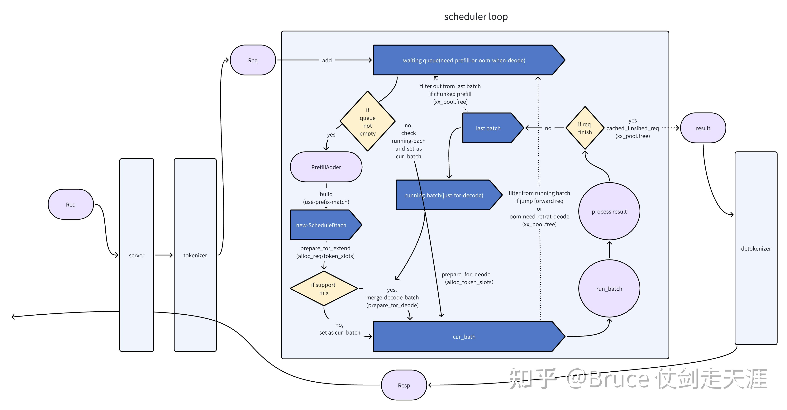
实习期间的学习与技能储备
SGLang框架及调度策略
SGLang的调度：维护scheduleBatch与waiting list
Notes:
核心框架学习：
Vllm框架：学习从v0版本到v1版本的变化，以及v1版本中的调度策略设计。并形成文档（架构图）
Sglang框架：学习核心架构、调度策略，并与vllm进行对比学习（架构图）
性能分析工具掌握：
Profiler工具（nsys）的使用场景、操作流程以及数据分析方法
使用nvtx在代码中打标记，在nsys的可视化界面中可以利用标记定位区间范围
使用Stats System View还可以将每个步骤的执行情况导出，并量化分析

Slide 11
核心问题攻坚与实践探索
1. Vllm参数调优研究
问题背景：参数配置对模型性能的影响需求
参数影响机制分析：不同参数对推理速度、精度的具体影响
调参策略总结：基于实验得出的最优参数组合及调参方法论
2. Vllm与sglang的对比试验
实验设计：对比维度（性能、兼容性、适用场景等）及测试环境说明
实验结果：数据化呈现两者在各维度的差异
结论总结：不同场景下的框架选择

Slide 12
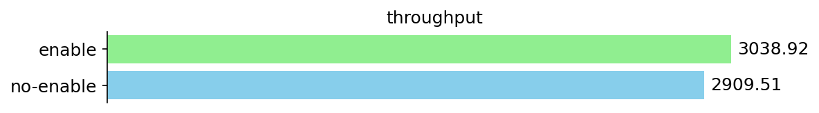
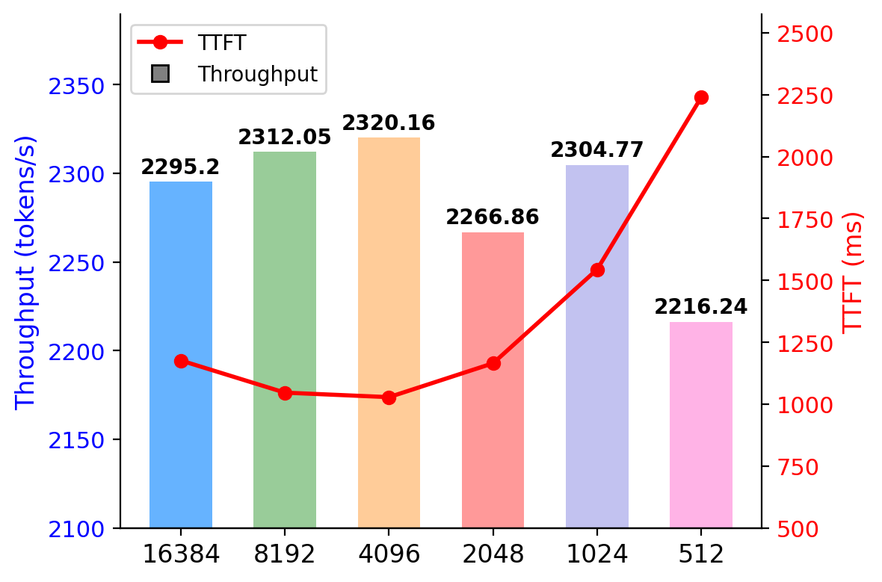
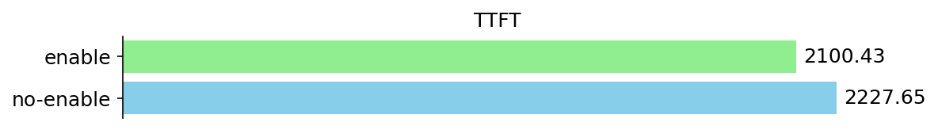
核心问题攻坚与实践探索
vLLM参数调优研究
Prefix Caching
启用后可以降低TTFT，提升吞吐
原理：重复前缀仅计算一次，减少大量冗余计算
建议：始终启用--enable-prefix-caching
2. max_num_batched_tokens（批处理最大token数）
过小：无法充分利用GPU并行计算能力导致系统频繁切换batch，调度开销大，TTFT上升
过大：单batch的prefill负担重，TTFT上升
需要根据prompt的长度选择适中的值，平衡batch处理效率和调度开销
Notes:
1. Prefix Caching
启用后可以降低TTFT，提升吞吐
原理：重复前缀仅计算一次，减少大量冗余计算
建议：始终启用--enable-prefix-caching
2. max_num_batched_tokens（批处理最大token数）
过小：无法充分利用GPU并行计算能力导致系统频繁切换batch，调度开销大，TTFT上升
过大：单batch的prefill负担重，TTFT上升
需要根据prompt的长度选择适中的值，平衡batch处理效率和调度开销

Slide 13
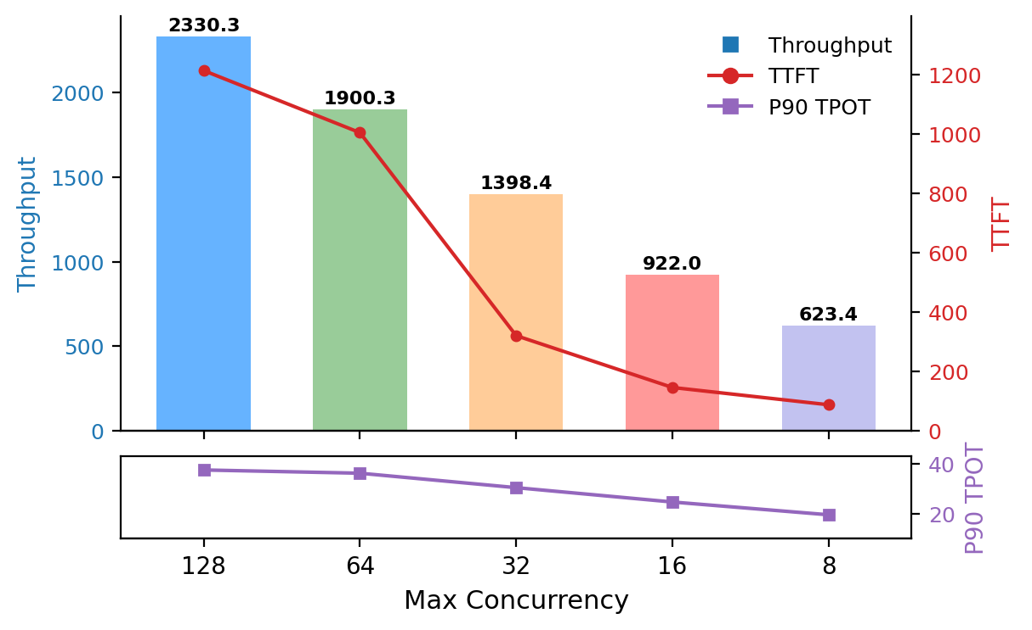
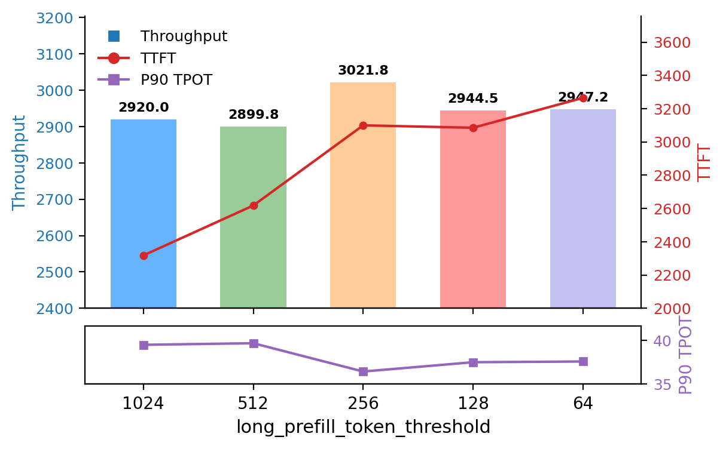
核心问题攻坚与实践探索
vLLM参数调优研究
3. max_concurrency（最大并发请求数）
并发度越高，吞吐显著提升（GPU利用更充分）
但TTFT和TPOT随之上升（排队延迟增加）
4. long-prefill-token-threshold（长请求截断阈值）
控制单次prefill长度，影响调度公平性
阈值越大，TTFT减小（长请求能更快完成prefill），TPOT增加（长请求霸占资源，解码延迟上升）
Notes:
1. Prefix Caching
启用后可以降低TTFT，提升吞吐
原理：重复前缀仅计算一次，减少大量冗余计算
建议：始终启用--enable-prefix-caching
2. max_num_batched_tokens（批处理最大token数）
过小：无法充分利用GPU并行计算能力导致系统频繁切换batch，调度开销大，TTFT上升
过大：单batch的prefill负担重，TTFT上升
需要根据prompt的长度选择适中的值，平衡batch处理效率和调度开销
3. max_concurrency（最大并发请求数）
并发度越高，吞吐显著提升（GPU利用更充分）
但TTFT和TPOT随之上升（排队延迟增加）
4. long-prefill-token-threshold（长请求截断阈值）
控制单次prefill长度，影响调度公平性
阈值越大，TTFT减小（长请求能更快完成prefill），TPOT增加（长请求霸占资源，解码延迟上升）

Slide 14
核心问题攻坚与实践探索
vLLM与SGLang对比
调度顺序
Vllm：先调度running队列，后调度waiting队列，按照fcfs的策略调度
SGLang：先合并上一次调度的batch，然后从waiting list调度req做prefill
Sglang对waiting队列的排序策略比较丰富，有5种策略：
lpm（最长prefix match优先）、dfs-weight、fcfs、lof（最长output优先）、random
2. 抢占策略
Vllm：两种策略
Fcfs：先抢占最晚到来的request
priority：抢占优先级最低的request
Sglang：对running_batch的request排序，output_ids的长度越长越靠前，
origin_input_ids的长度越短越靠前，每次从list末尾抢占request。
3. KV cache reuse
Vllm：用前缀哈希进行匹配，用双向链表维护空block
Sglang：用radix tree进行前缀匹配，用list维护空block
Notes:
核心框架学习：
Vllm框架：学习从v0版本到v1版本的变化，以及v1版本中的调度策略设计。并形成文档（架构图）
Sglang框架：学习核心架构、调度策略，并与vllm进行对比学习（架构图）
性能分析工具掌握：
Profiler工具（nsys）的使用场景、操作流程以及数据分析方法
使用nvtx在代码中打标记，在nsys的可视化界面中可以利用标记定位区间范围
使用Stats System View还可以将每个步骤的执行情况导出，并量化分析

Slide 15
核心问题攻坚与实践探索
3. Vllm调度机制异常问题排查
问题描述：Max_query_len异常现象及影响
原因分析：结合调度机制原理，排查异常产生的关键节点
解决方案：针对问题提出的临时规避方法或优化思路

Slide 16
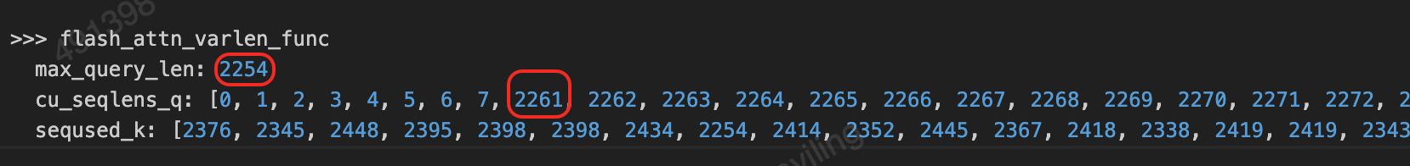
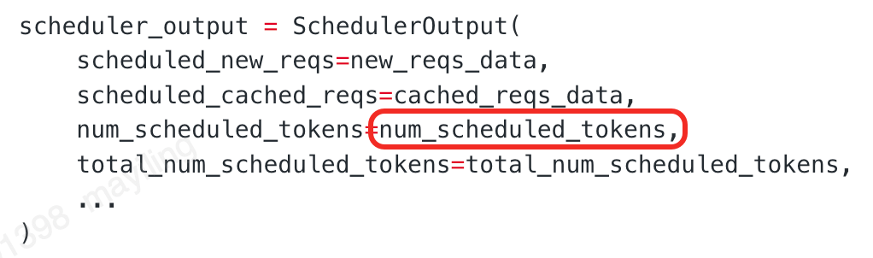
prefill长度超过input len问题研究
问题现象：
部分batch出现异常大的max_query_len（即在一个batch内单query调度的最大的token数）
输入req的prompt长度只有 140～260，但显示prefill的长度为3831，远远超过了prompt长度
2. 锁定异常token数的请求来源：异常偏大的token数来源于“抢占后恢复的请求（preempted req）”
3. 分析 preempted req 的num_scheduled_tokens计算逻辑
num_new_tokens = request.num_tokens - num_computed_tokens
request.num_tokens：当前请求的总 token 长度 self.num_prompt_tokens + len(self.output_token_ids)；
num_computed_tokens：当前请求在 KV Cache 中可复用的前缀 token 数 。
由此可推导：preempted req 在当前batch调度的 token 数，本质取决于 “KV Cache 未命中的 token 长度”。
问题debug与分析过程：
定位max_query_len 的来源
num_scheduled_tokens 的格式为{req_id: 本次调度的token数}
max_query_len 的实际值，正是 num_scheduled_tokens 字典中所有 value 的最大值

Slide 17
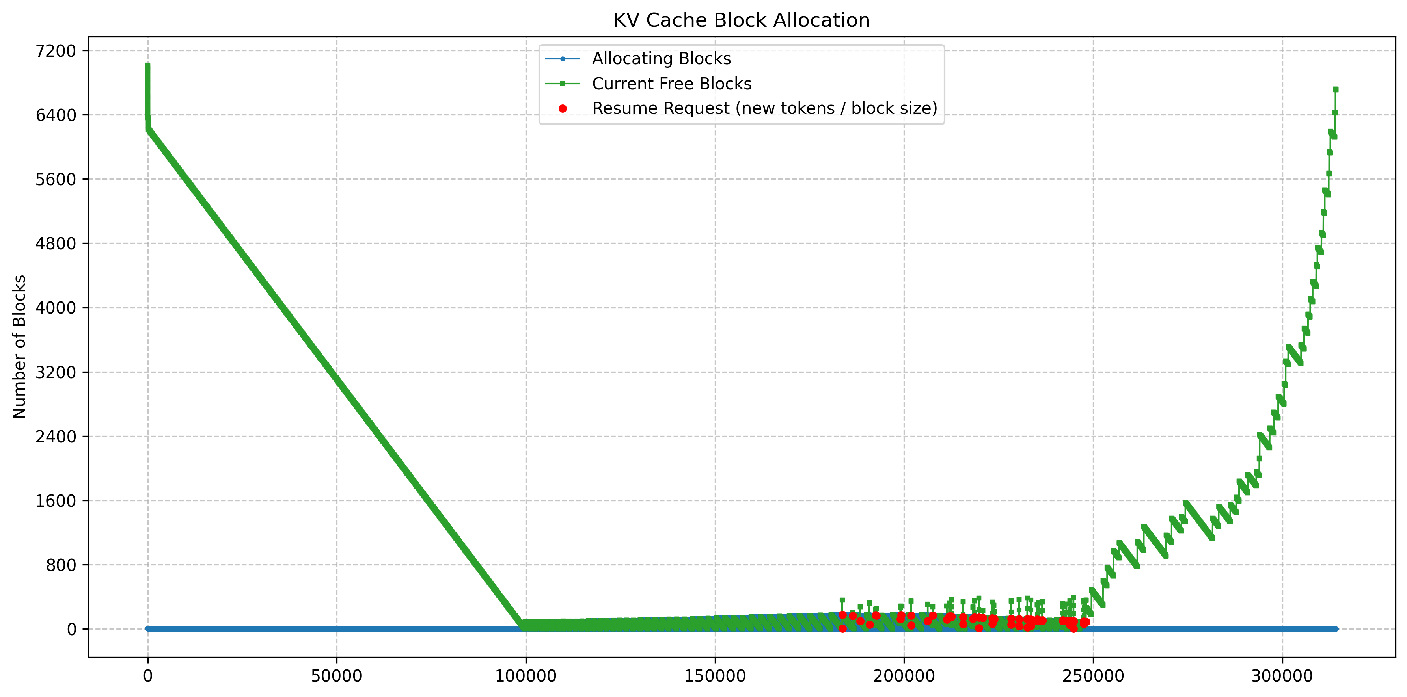
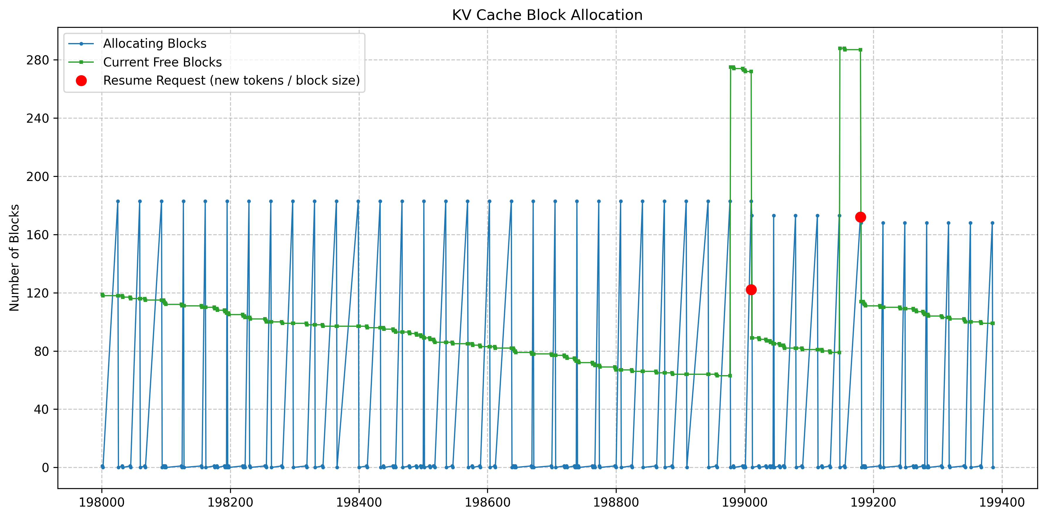
prefill长度超过input len问题研究
出现抢占的原因分析
发生抢占的原因：
直接原因：slot分配不足触发抢占
根本原因：slot分配速率 > 释放速率
为什么恢复请求时prefix cache没有全命中？
Cache替换机制：请求被抢占后，其占有的引用数减一，如果之后有allocate行为，可能会将请求所在的block驱逐，并分配出去。
当内存紧张时，块驱逐行为频繁发生，prefix cache命中降低
调度过程分解
前期：分配速率 > 释放速率，空闲块数持续减少
中期：资源紧张，发生抢占（中间部分的后半段由于有req完成并释放资源，原先被抢占的req又resume，重新占用资源，因此资源仍然紧张）
后期：req陆续完成并释放资源，空闲块变多
Notes:
vllm中running队列进程被抢占的原因：
直接原因：slot分配不足触发抢占 当为running队列的请求分配 slot（allocate_slot）时，若发现剩余 free block 不足以满足需求，系统会自动选择优先级较低的请求进行抢占，释放其 slot 资源。
根本原因：slot分配速率>释放速率 VLLM 以 “block” 为单位分配 KV Cache 资源，而测试场景中请求的输出 token 长度极长（需 3500~4000 轮调度才能完成）。在请求完成并释放 block 前，新请求的 slot 分配速率持续高于旧请求的 block 释放速率，导致num_free_blocks（剩余空闲 block 数）持续减少，最终触发资源不足。
为什么在恢复时prefix cache没有全命中？
Cache 替换机制：被抢占的请求若长时间未重新调度，其占用的 block 会因 “长期未使用” 被 Cache 替换策略清理，导致需重新计算未命中部分的 token。
block 粒度的 hash 匹配限制：prefix cache 以 “完整 block” 为单位进行 hash 匹配，未填满的 block 无法被识别和复用；

Slide 18
prefill长度超过input len问题研究
出现抢占的原因分析
是否只有长输出的情况下会发生严重抢占，长输入短输出是否也会严重抢占？
如果也发生抢占，调度过程有什么不同？
直接原因：slot分配不足触发抢占
根本原因：slot分配速率 > 释放速率

Slide 19
调度器优化方案与实践
优化目标与思路
现有调度器存在的痛点分析
优化方向的具体确立依据
2. 具体改进方案
抢占顺序修改：原来顺序的弊端、新顺序设计逻辑及优势
Waiting队列调度顺序修改：队列调度原逻辑、新顺序设计及预期效果
3. 实验分析及效果验证
实验环境与测试用例说明
改进前后的性能数据对比
改进方案的有效性结论

Slide 20
调度器优化方案与实践
优化目标与思路
痛点分析：
现有的调度器在处理长output或长input时，抢占严重，且调度策略单一（fcfs/priority），没考虑prefix cache命中情况
优化方向：
通过合理安排调度顺序，增加cache reuse，尽量减少抢占的次数
抢占发生时，通过抢占更合适的req来降低resume带来的开销
2. 具体改进方案
修改waiting队列的调度顺序，将waiting队列的req排序：
第一排序依据：计算req在kv cache中命中的长度，优先调度cache命中长的
第二排序依据：cache命中长度相同时，先调度input长度短的req
3. 实验分析及效果验证
实验环境与测试用例说明
改进前后的性能数据对比
改进方案的有效性结论

Slide 21
实习总结及个人成长
实习期间的主要工作成果回顾
通过实习获得的专业技能提升与认知拓展
对团队和公司的感谢

Slide 22
实习过程中的个人感受和建议
真实表述在实习过程中的感受，以及给团队的建议 1page

Slide 23
字体规范
演示参考
中文字体：微软雅黑 （内部汇报可使用楷体）
英文字体：Aril
大标题：54磅 加粗 副标题：32磅
内容文字：24磅 普通， 1.5倍行距
重点强调：28磅加粗 + 红色
大标题，微软雅黑-54磅加粗
副标题 – 微软雅黑粗体32磅
这里是普通内容文字，微软雅黑普通24磅，1.5倍行距。普通内容文字，微软雅黑普通24磅。普通内容文字，微软雅黑普通24磅。普通内容文字，微软雅黑普通24磅。
这里是普通内容文字，，微软雅黑普通24磅，1.5倍行距。强调文字橘红色加粗，普通内容文字。

Slide 24

Thanks

